Slide 1
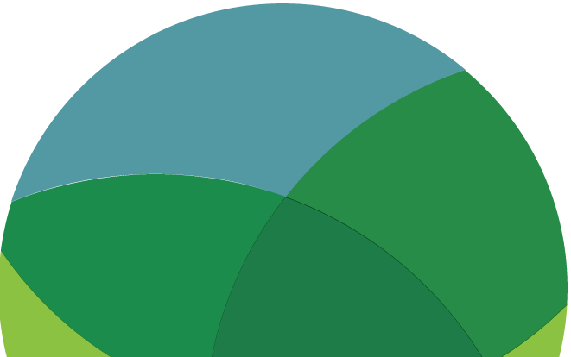

GRÜNE KARRIEREN & ZUKUNFTSKOMPETENZEN
ERKUNDEN / ENTDECKEN /
PLANEN / HANDELN
www.planetpulse.eu

Slide 2

INHALT
01
Einführung
02
Lesen
03
Anschauen
04
Denken & Reflektieren
05
Handeln
06
Kernaussage

Slide 3

01
Einführung
Der Wandel zu einer nachhaltigen Wirtschaft schafft neue Jobs, neue Branchen und neue Anforderungen an Kompetenzen in jedem Bereich. Grüne Karrieren reichen von Technik über Politik, Bildung, Finanzen, Design bis hin zur Landwirtschaft und darüber hinaus — und sie wachsen schnell.
Dieses Toolkit hilft jungen Menschen zu erkunden, wie eine grüne Karriere für sie aussehen könnte, welche Kompetenzen sie jetzt aufbauen sollten und wie sie Lernen mit echten Chancen verbinden können.
Lernziele
• Verstehen, was grüne Jobs sind und welche Branchen am schnellsten wachsen.
• Kompetenzen erkennen, die du bereits hast und die für die grüne Wirtschaft relevant sind.
• EU-Politik erkunden, die die Nachfrage nach grünen Kompetenzen und Arbeitskräften antreibt.
• Einen konkreten Schritt in Richtung eines nachhaltigeren Karrierewegs machen.

Slide 4

02
Lesen
Bericht – Grüne Jobs in Europa (Eurofound)
Die EU-Forschungsagentur für Arbeits- und Lebensbedingungen zeigt, welche grünen Jobsektoren in Europa wachsen, welche Kompetenzen gefragt sind und was der Wandel für Arbeitnehmer und Arbeitgeber bedeutet.
Lesen
Überblick – Was sind grüne Jobs? (Internationale Arbeitsorganisation)
Die ILO definiert grüne Jobs, erklärt, welchen Branchen sie angehören, und zeigt den Zusammenhang zwischen nachhaltiger Entwicklung, fairer Arbeit und dem weltweiten Wandel zu einer klimafreundlichen Wirtschaft.
Lesen
Politik – Europäische Agenda für grüne Kompetenzen (Europäische Kommission)
Die Agenda der Europäischen Kommission für grüne Kompetenzen in der Industrie zeigt, wie Bildungs- und Ausbildungssysteme umgestaltet werden, um Arbeitskräfte auf eine klimaneutrale Wirtschaft bis 2050 vorzubereiten.
Lesen
Leitfaden – Grüne Jobs: Was sind sie und wie bekomme ich einen? (Prospects UK)
Ein praktischer Karriereleitfaden zu grünen Jobsektoren, Einstiegswegen sowie den Qualifikationen und Erfahrungen, die nachhaltige Arbeitgeber am meisten schätzen. Nützlich für die frühe Karriereplanung.
Lesen

Slide 5

03
Anschauen
TED-Talk – Bionik in Aktion (Janine Benyus)
Janine Benyus zeigt, wie von der Natur inspiriertes Design neue Branchen und Berufe schafft. Eine spannende Einführung in Karrieren an der Schnittstelle von Biologie, Technik und nachhaltiger Innovation.
Anschauen
TEDx-Talk – Die grüne Wirtschaft ist die neue Wirtschaft (verschiedene)
Dieser TEDx-Talk zeigt, dass der wirtschaftliche Wandel zur Nachhaltigkeit nicht nur eine Umweltgeschichte ist — sondern eine Geschichte von Neuerfindung, Unternehmertum und Chancen für die nächste Generation von Arbeitskräften.
Anschauen
Dokumentation – Der europäische Green Deal und die Zukunft der Arbeit (DW News)
Die Deutsche Welle untersucht, wie der europäische Green Deal Branchen auf dem ganzen Kontinent verändert — von Energie und Bau bis hin zu Verkehr und Landwirtschaft — und was das für junge Berufseinsteiger bedeutet.
Anschauen

Slide 6
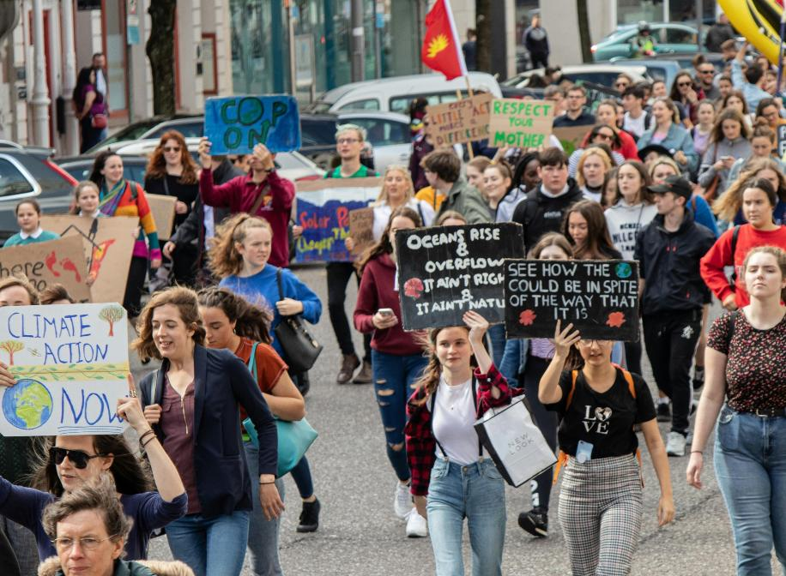
04
Denken & Reflektieren
DENKEN – Diskussionsfragen
• Was bedeutet ein „grüner Job“ für dich?
Könnte dein Traumjob grüner werden?
• Welche Branchen in deinem Land verändern sich am meisten aufgrund von Nachhaltigkeitsdruck?
• Welche Kompetenzen werden in einer klimafreundlichen Wirtschaft am wichtigsten sein — technische, soziale oder kreative?
• Gibt es einen Widerspruch zwischen Wirtschaftswachstum und Umweltschutz? Können grüne Jobs ihn auflösen?
REFLEKTIEREN – EU-Atlas für grüne Berufe
Durchsuche die ESCO-Datenbank — die
europäische Klassifikation von Berufen und Kompetenzen — um grüne Berufe und die dazu nötigen Kompetenzen zu erkunden. Filtere nach Branche oder Kompetenz, um zu finden, was zu dir passt.
ESCO erkunden

Slide 7

05
Handeln
KOMPETENZ-CHECK:
Liste 10 Kompetenzen auf, die du bereits hast — einschließlich Soft Skills, Sprachen und Hobbys. Nutze dann die ESCO-Datenbank, um einen grünen Beruf zu finden, der zu mindestens drei davon passt. Teile deine Ergebnisse mit deiner Gruppe.
RECHERCHIEREN:
Wähle eine grüne Karriere, die dich interessiert. Recherchiere tägliche Aufgaben, Durchschnittsgehalt, erforderliche Qualifikationen und Wachstumsaussichten. Bereite einen zweiminütigen Pitch für deine Gruppe vor: „Das ist, warum dieser Job wichtig ist und wie ich dort hinkommen könnte.“
VERNETZEN:
Finde einen grünen Arbeitgeber, eine NGO oder ein Start-up in deinem Land oder deiner Region. Folge ihnen auf LinkedIn oder ihrer Website. Finde eine offene Stelle, ein Praktikum oder eine Freiwilligenmöglichkeit und notiere, was sie erfordert.
PLANEN:
Schreibe einen persönlichen Entwicklungsplan für 12 Monate. Nimm einen Kurs, eine Organisation, der du folgen willst, eine Kompetenz, die du aufbauen willst, und eine konkrete Handlung mit auf. Bleib realistisch — kleine, konsequente Schritte machen Karrieren.

Slide 8

Kernaussage
Die grüne Wirtschaft ist keine Zukunftsmöglichkeit — sie ist bereits da und wächst schnell. Jede Branche, vom Bauwesen über Finanzen bis hin zu Landwirtschaft und Technik, wird durch den Wandel zur Nachhaltigkeit verändert. Die Frage ist nicht, ob es grüne Jobs gibt. Die Frage ist, ob du bereit bist, sie zu ergreifen. Beginne jetzt damit, deine Kompetenzen, deine Neugier und deine Kontakte aufzubauen. Der Planet braucht Menschen, die sich engagieren. Er braucht auch Menschen, die qualifiziert sind.
Reflektieren und handeln
Wähle einen grünen Karriereweg, der dich interessiert. Welcher Kurs, welche Person oder welche Erfahrung könnte dir helfen, ihn weiter zu erkunden?

